Slide 1
Программа повышения квалификации
Тестировщик программного обеспечения
Итоговый проект
“ТЕСТИРОВАНИЕ ПЛАТФОРМЫ BYMBLEBY”
Выполнила: Кузнецова Т.В. https://github.com/kyz-tatyana/QA-study/tree/main/Project
2022 год

Slide 2
СОДЕРЖАНИЕ
Краткое описание 3
Составление Mind Map (майнд карты) входных данных 5
Составление майнд карты видов тестирования 7
Составление тестовой документации 8
Применение техник тест дизайна 16
Написание авто-тестов с помощью надстройки Selenium IDE и языка программирования Python 19
Рефлексия 22

Slide 3
Краткое описание
Данный проект описывает жизненный цикл процесса тестирования платформы Bumbelby начиная с анализа технической документации и составления майнд-карты в Xmind до проведения ручного тестирования по тест кейсам составленным в TestRail и написания отчета о тестировании.
Также в рамках проведения работ по тестированию сайта были разработаны авто тесты с помощью расширения для браузера Selenium IDE и написаны авто тесты на языке Python в среде разработки PyCharm.

Slide 4
«Тестирование - это деятельность, направленная на предоставление всем заинтересованным лицам исчерпывающих сведений о текущем качестве продукта и любых остаточных рисках, а также на сведение к минимуму дефектов, которые может обнаружить конечный пользователь, при заданных сроках и бюджете.»
QA-Bible

Slide 5
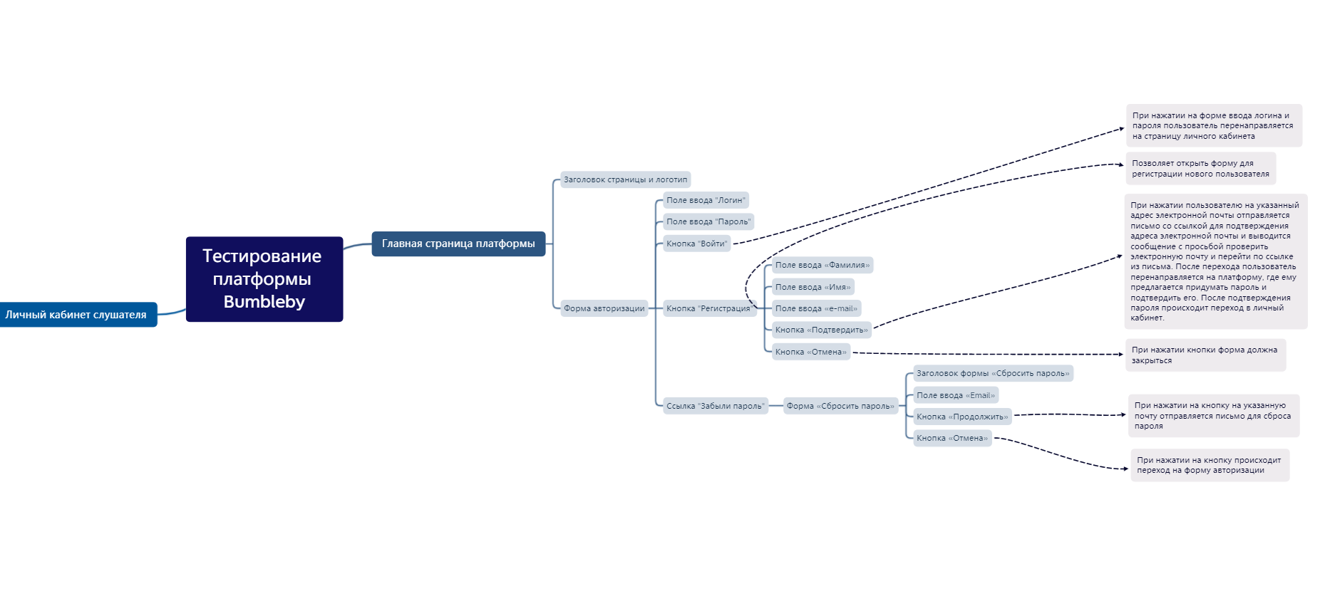
Составление Mind Map входных данных
ПР-1
Первым этапом для подготовки и тестирования сайта Bumbelby было изучение требований и определение входных данных. В программе Xmind составлена Mind Map (майнд карта) для отображения все системных связей элементов платформы.

Slide 6
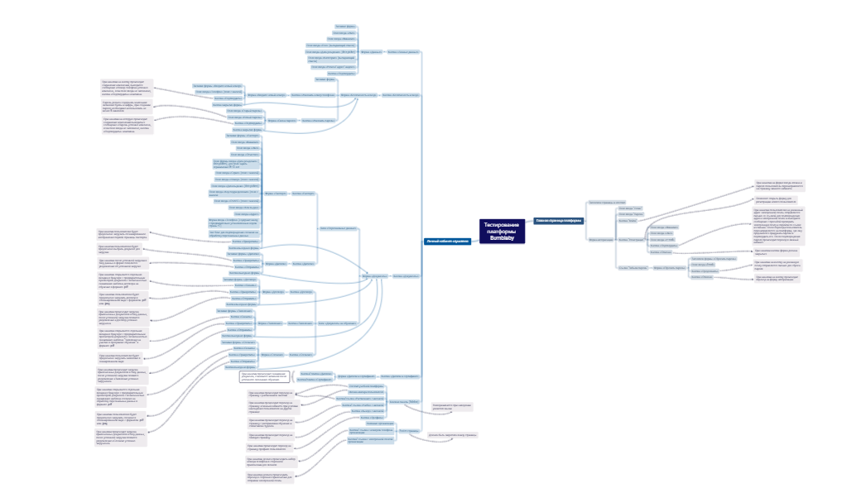
Составление Mind Map входных данных
ПР-1

Slide 7
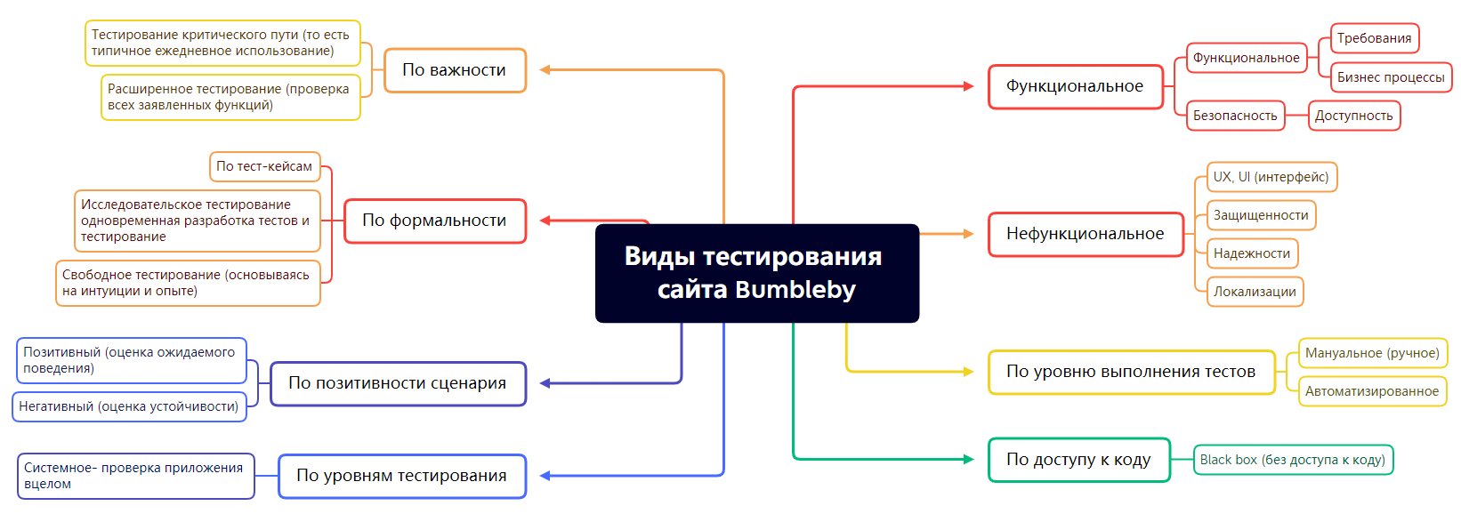
Составление Mind Map видов тестирования сайта Bumbelby
ПР-2
Вторым этапом были определены виды тестирования применимые к платформе для обеспечения тестового покрытия.

Slide 8
Составление тестовой документации
ПР-3
Следующим, третьим этапом, после структурирования информации из ТЗ и определения видов тестирования составлена тестовая документация.
1. Тест- План (test plan)- документ, который содержит план всех действий по тестированию, которые необходимо выполнить для получения качественного продукта.
2. Чек- лист (check list) - документ, который описывает что должно быть протестировано.
3. Тест-кейсы (test case)- это артефакт, описывающий совокупность шагов, конкретных условий и параметров, необходимых для проверки реализации тестируемой функции или её части.

Slide 9
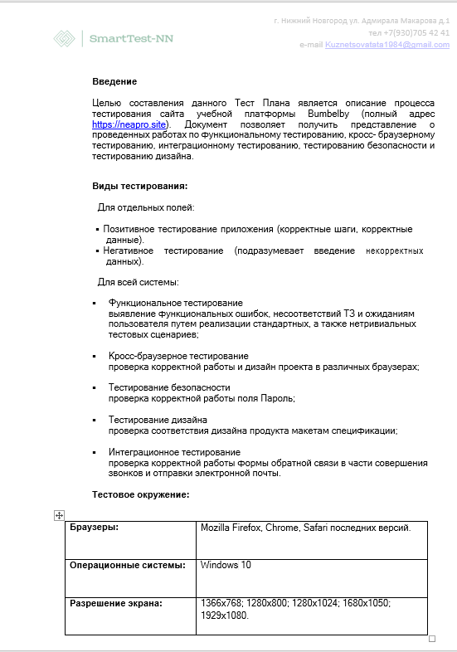
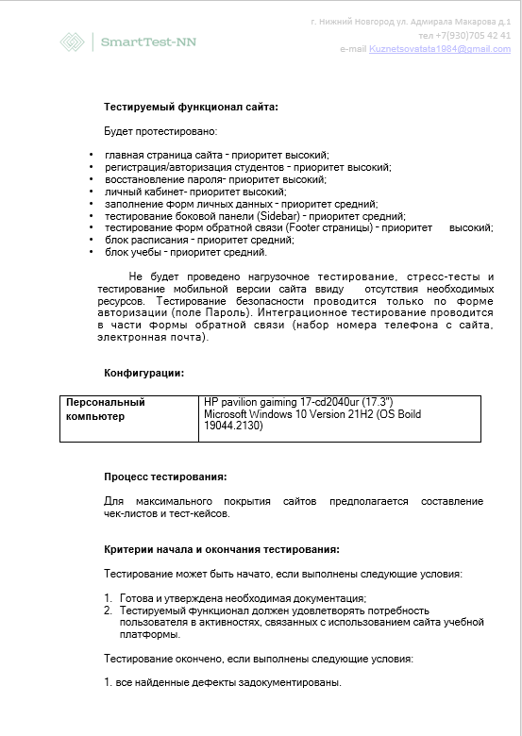
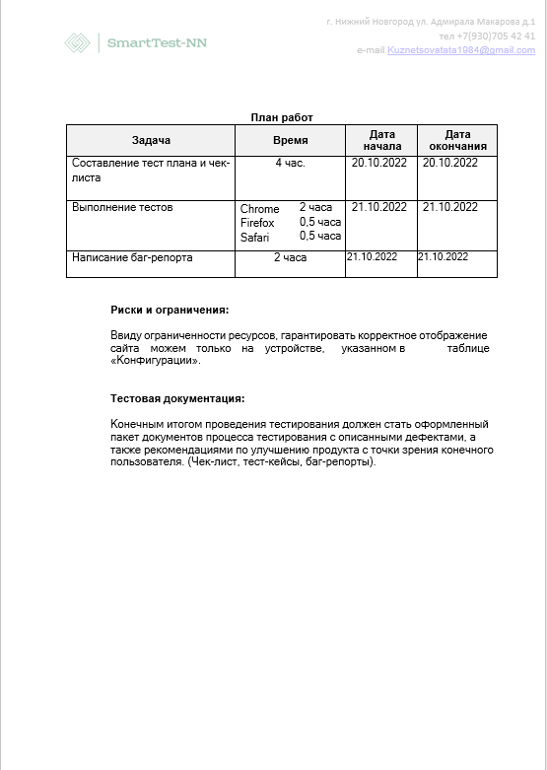
Тест- план
ПР-3

Slide 10
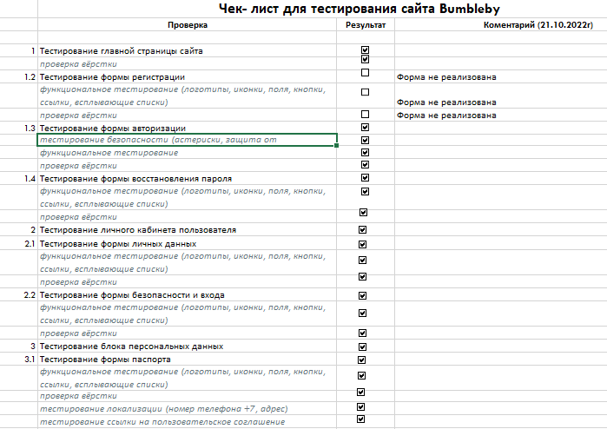
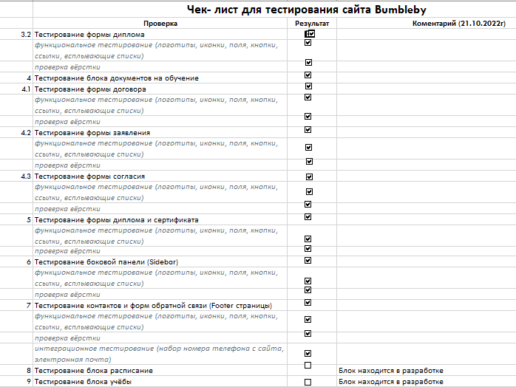
Чек - лист (check- list)
ПР-3

Slide 11
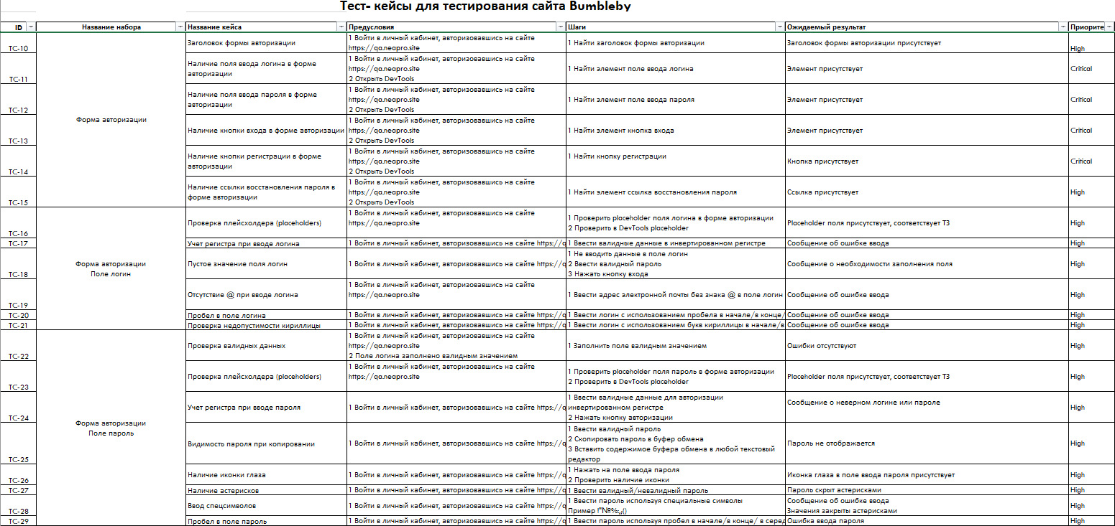
Тест- кейсы (test- cases)
ПР-3

Slide 12
«Бытует мнение, что основная задача тестировщиков - сломать продукт, на самом деле тот уже приходит на тестирование с дефектами, одна из задач тестировщика как раз их выявить.»
QA-Bible

Slide 13
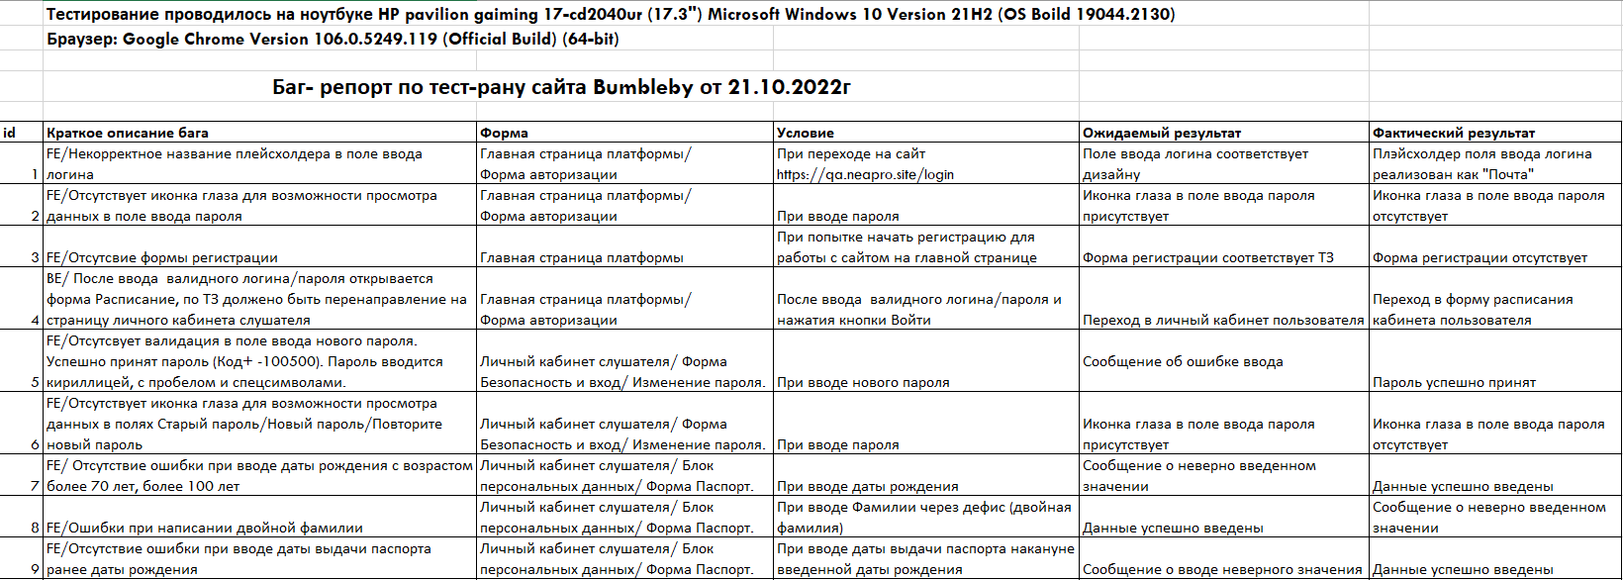
Баг- репорты (bug- report)
ПР-3
При прохождении test run по составленным тест-кейсам были выявлены баги, составлен bug report.
Баг репорт (bug report)- документ, описывающий ситуацию, которая привела к обнаружению дефекта, с указанием причин и ожидаемого результата.

Slide 14
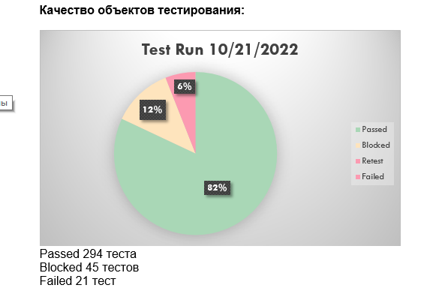
Отчет о тестировании
ПР-3
По итогам проведения тестирования составлен отчет.
На данном этапе сайт не может быть отдан в релиз. Выявлен 21 баг, имеется критический (не реализована форма регистрации). Находятся в разработке блоки Учебы и Расписания. Необходимы правки в формах личных данных, авторизации, восстановления пароля. Также необходимо доработать техническую документацию по сайту для проведения дальнейшего тестирования.

Slide 15
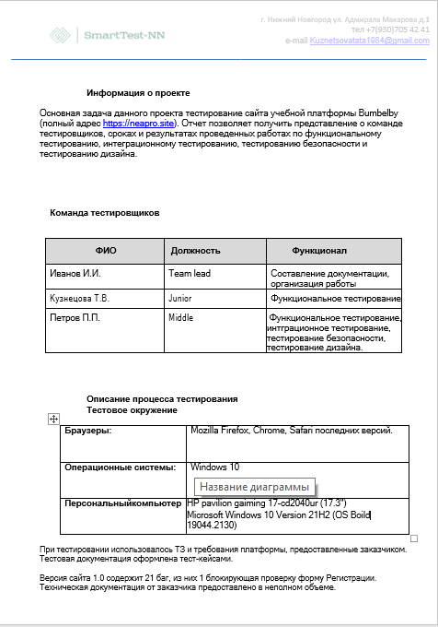
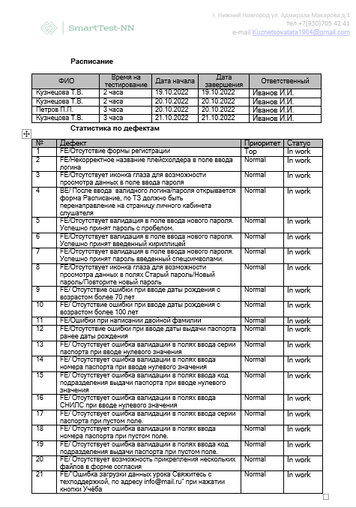
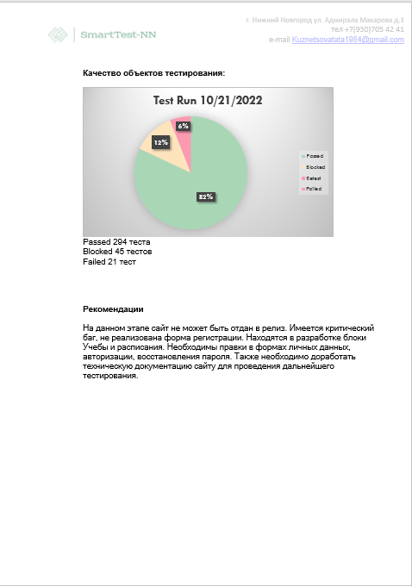
Отчет о тестировании
ПР-3
Отчет о тестировании — документ, обобщающий результаты работ по тестированию и содержащий информацию, достаточную для соотнесения текущей ситуации с тест-планом и принятия необходимых решений.

Slide 16
Применение техник тест- дизайна
ПР-4
В процессе составления тестовой документации были написаны избыточные test- cases, что делает тестирование неэффективным. Поэтому тестовая документация пересмотрена в соответствии с техниками тест- дизайна, которые позволяют за меньшее количество проверок обеспечит более полное покрытие тестами. При проектировании check- list и test- cases с применением техник тест- дизайна использована техника «Кассы эквивалентных значений» для объединения элементов с одинаковыми функциями. Также, к полям с date piker (дата рождения, дата выдачи паспорта), применена техника «Анализ граничных значений». Тестирование проводилось методом «Доменного тестирования». В результате применения техник тест дизайна количество тест- кейсов сократилось с 360 до 71. Check list напротив, стал более обширным.

Slide 17
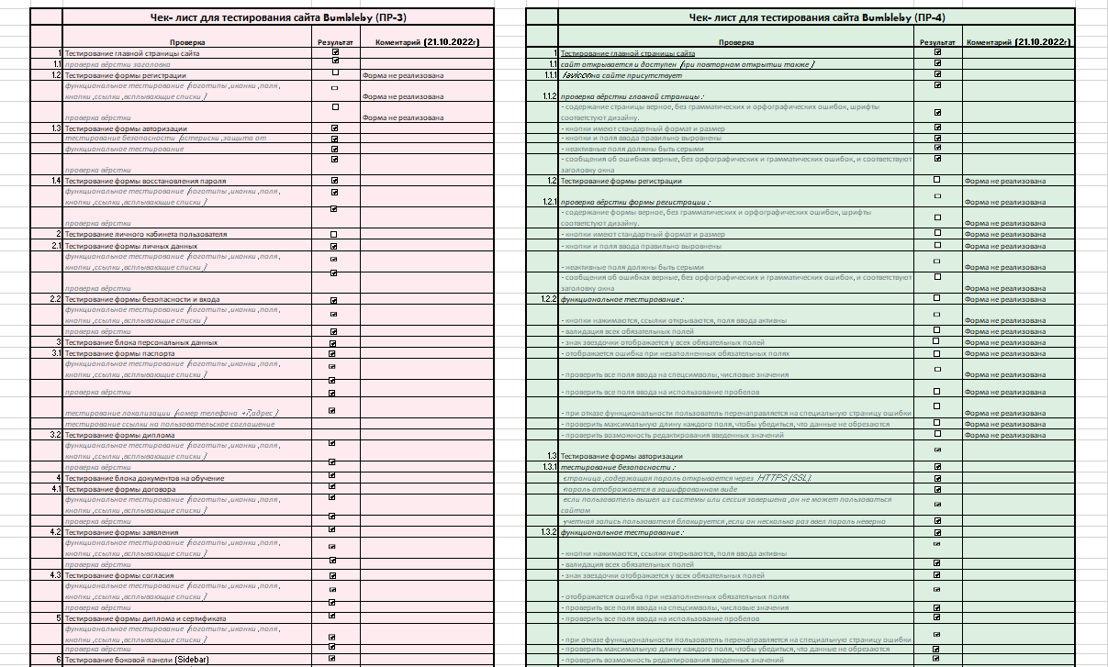
Применение техник тест- дизайна (чек-лист)
ПР-4

Slide 18
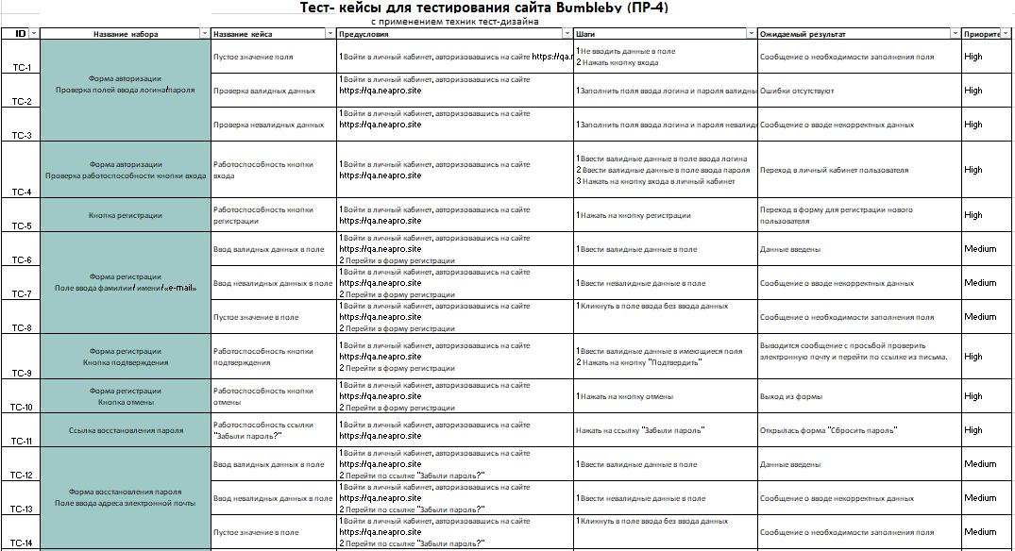
Применение техник тест- дизайна (тест- кейсы)
ПР-4

Slide 19
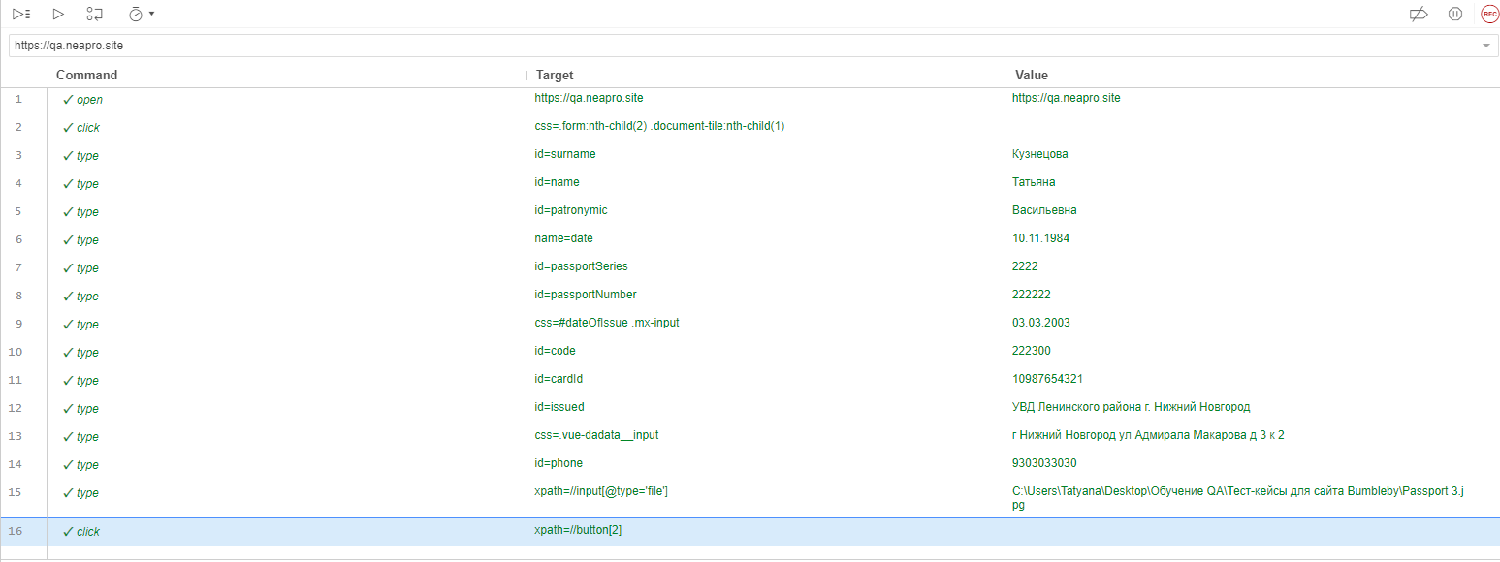
Создание авто-теста с помощью расширения для браузера Selenium IDE
ПР-5
Написан скрипт на тестирование заполнения Формы паспорта

Slide 20
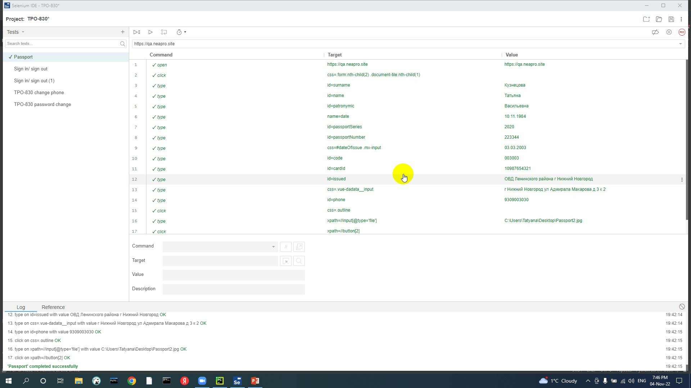
Создание авто-теста с помощью расширения для браузера Selenium IDE
ПР-5
Написан скрипт на тестирование заполнения Формы паспорта

Slide 21
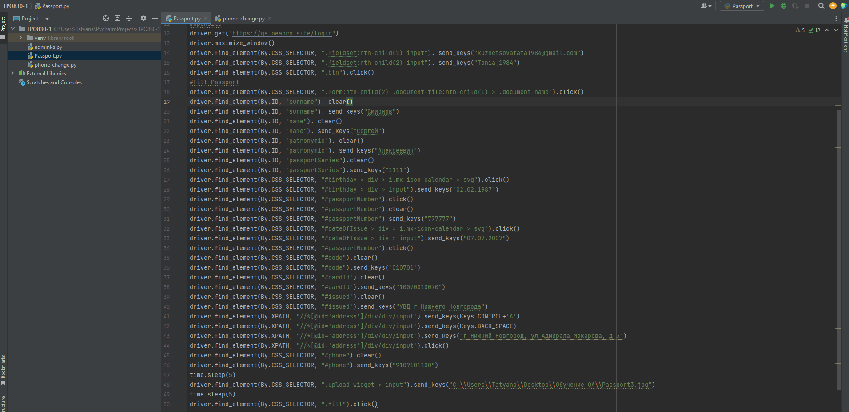
Написание авто теста с помощью языка программирования Python
ПР-5
Написан авто тест для тестирования заполнения Формы паспорта

Slide 22
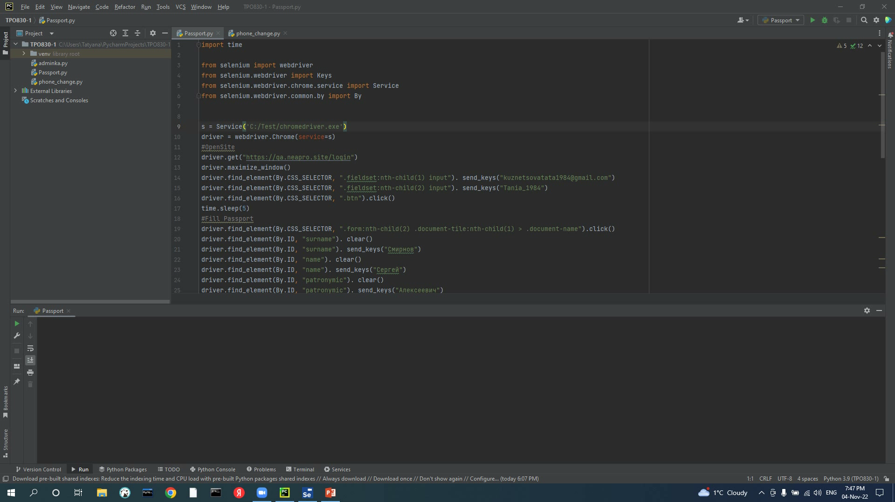
Написание авто теста с помощью языка программирования Python
ПР-5
Написан авто тест для тестирования заполнения Формы паспорта

Slide 23
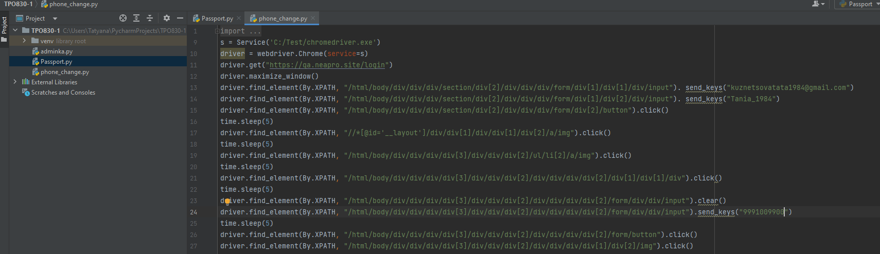
Модифицированный авто тест с помощью языка программирования Python
ПР-5
Модифицирован авто тест для тестирования заполнения Формы изменения номера телефона

Slide 24
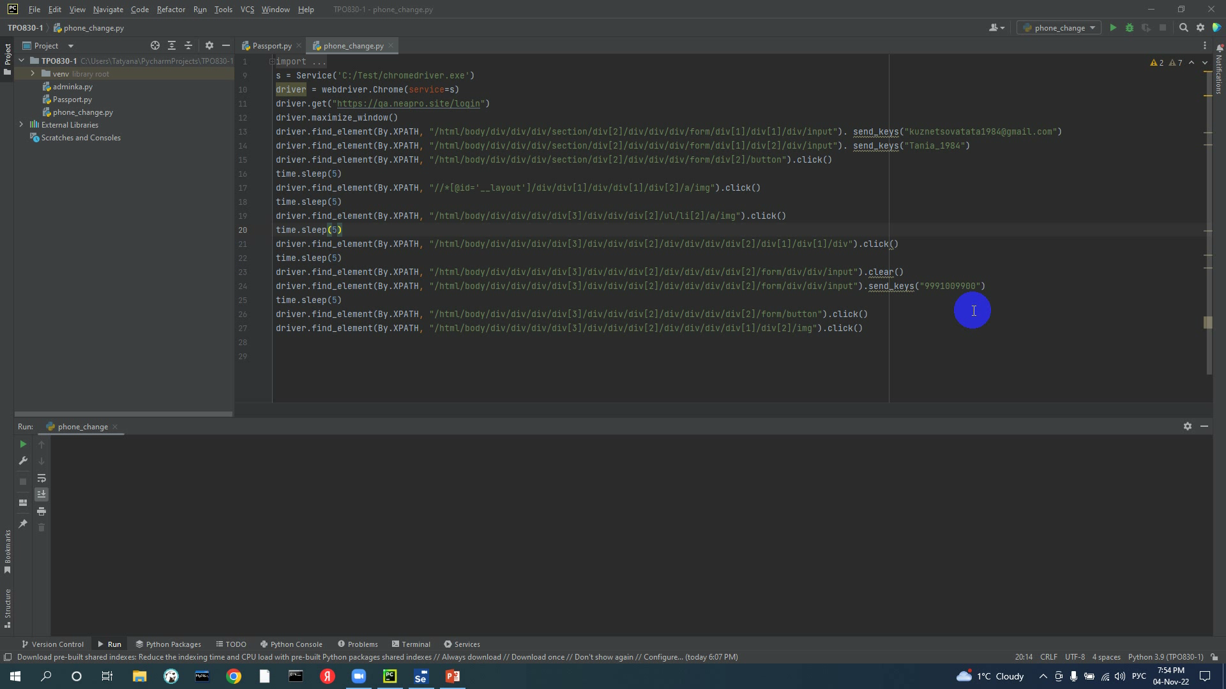
Модифицированный авто тест с помощью языка программирования Python
ПР-5
Модифицирован авто тест для тестирования заполнения Формы изменения номера телефона

Slide 25
Рефлексия
Что получилось хорошо?
Материалы курса хорошо структурированы и позволили мне изучить процесс тестирования по этапам как это происходит на практике. Огромная благодарность преподавателю Гриненко Виталию Владимировичу за интересную, легкую подачу материала. И хотя учебный процесс был практически без выходных я посетила почти все лекции онлайн и сдала все практические работы. Открыла для себя что мне нравится писать код.
Что можно улучшить?
Курс очень интенсивный, поэтому часть информации не смогла сразу усвоить. Это легко исправить пересмотром видео лекций, жаль что доступ к ним только до декабря.

Slide 26
Спасибо за внимание!
Тестовая документация вставлена в презентацию не полностью, весь материал к проекту по ссылке: https://github.com/kyz-tatyana/QA-study/tree/main/Project

